Slide 1
Урок 7 (8) Параллельность прямой и плоскости. Решение задач

Slide 2
Параллельность в пространстве
Параллельность прямых
Параллельность плоскостей
Параллельность прямой и плоскости
Прямые не пересекаются и лежат в одной плоскости
Плоскости не имеют общих точек
Прямая и плоскость не имеют общих точек

Slide 3
Теорема: Если прямая, не лежащая в данной плоскости, параллельна какой-нибудь прямой, лежащей в этой плоскости, то она параллельна данной плоскости.
а
α
Дано: а, α, a||b
а∉α, b∈α
Доказать: а||α
b
Доказательство:
По условию a||b, b∈α
Пусть а∩α⇒(по Лемме) b∩α -W _{b∈α} ⇒
а∩α=∅⇒(по определению) а||α

Slide 4
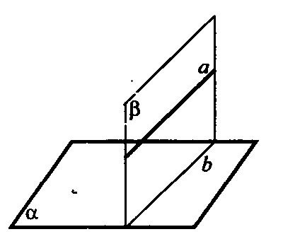
Следствие 1: Если плоскость проходит через данную прямую , параллельную другой плоскости и пересекает эту плоскость, то линия пересечения плоскостей параллельна данной прямой
Дано: а, α, β, а||α,
а∈β,
α∩β
Доказать: а||b

Slide 5
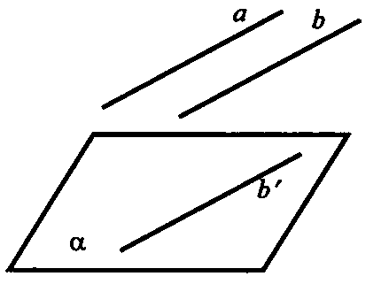
Следствие 2: Если одна из двух параллельных прямых параллельна данной плоскости, то другая прямая либо также параллельна данной плоскости, либо лежит в этой плоскости
Дано: a||b; a||α
Доказать:
1) b||α; 2)b∈α

Slide 6
Решение задач с комментариями
№18 (б)
№20
№22
№26

Slide 7
Домашнее задание
П.6 №18 (а), 19, 21, 24, 28

